Slide 1
あなたにわかってもらいたい(1)
原発と原爆の違い
そして廃棄物

Slide 2
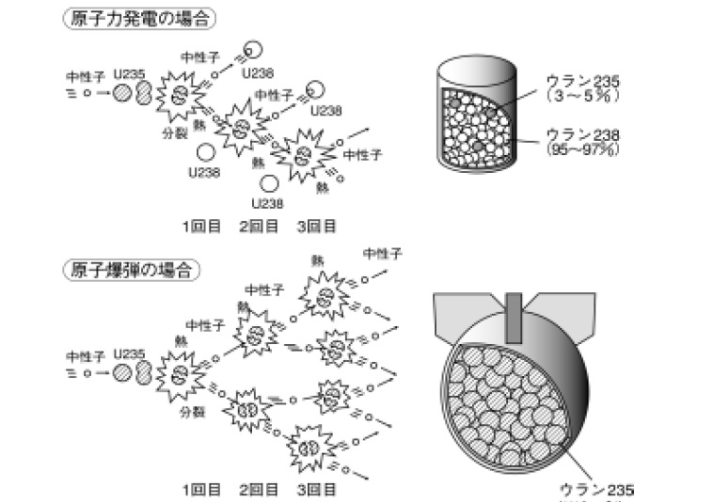
両方とも核分裂反応を利用
原子力発電の場合
ゆっくりとした分裂反応になるように制御棒を使用
ウラン235の
濃縮度2-5%で低い
どちらも核分裂時の熱利用
原子爆弾の場合
ウラン235の濃縮度が
90%以上で高い

Slide 3
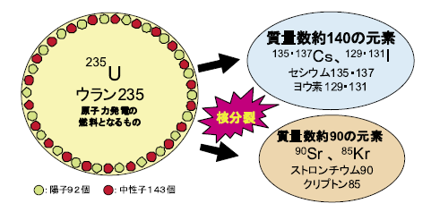
ウラン235の核分裂生成物

Slide 4
燃えないウラン238
燃料棒には、３～４％の燃えるウラン２３５と96％以上の燃えないウラン２３８から成っていますが、このウラン２３８も中性子を吸収するとプルトニウム２３９に変化します。
Ｕ
２３８
Pu
239
中性子
ウラン２３８
プルトニウム２３９

Slide 5
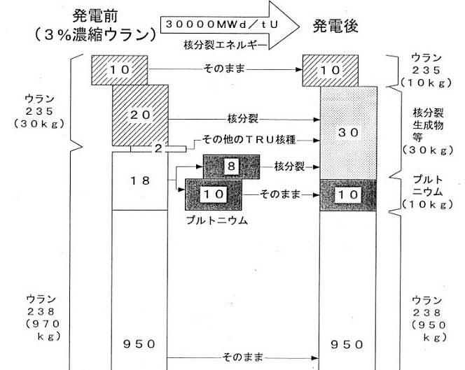
原子炉内での燃料転換
熱1MWd⇒電気8400kWh
燃料棒各一トン

Slide 6
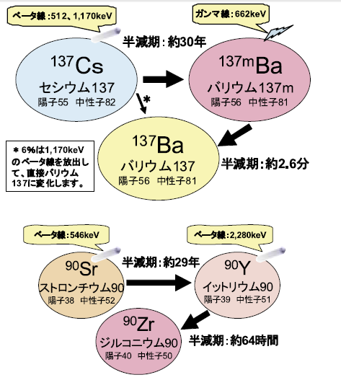
核分裂物質の更なる崩壊

Slide 7
原発と原爆 まとめ
原発も原爆も同じ原料が使われ、同じ廃棄物を出します。
廃棄物の処理を人類は出来ません。
原発はお湯を温めて蒸気を出し、タービンを回すものだけのものです。
原発の原料を生成する為に、世界中のウラン鉱の地元民が放射能汚染で苦しんでいます。
原発で働く人も、放射能の被害を受け続けています。

Slide 8
放射性廃棄物の問題
従来、政府はガラス固化体として地中に埋めるとしていました。これには、次のような問題がありました。
① 使用済み燃料棒を壊して、閉じこめていた放射性廃棄物を曝して、ガラス固化体にする為、更なる汚染が広がる。
②ガラス固化体自身は発熱が高く、100年間は地中に埋められない。
③その間、六ヶ所村の貯蔵施設に置かれます。
④ガラス固化体はステンレス製の容器に入れているので、高熱長期間保管がどのように影響するか？
⑤貯蔵施設では9段に積まれているそうで、相互の作用、容器の破損の可能性を考えると、次の地中処理に無事、持って行けるか疑問。

Slide 9
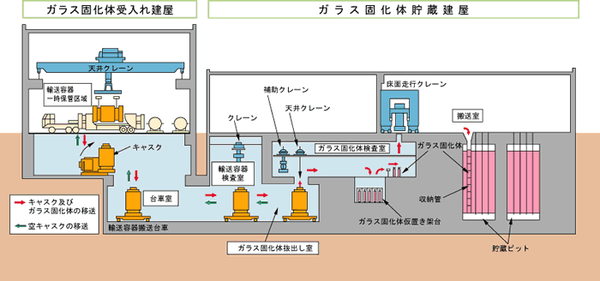
六ヶ所村貯蔵施設

Slide 10
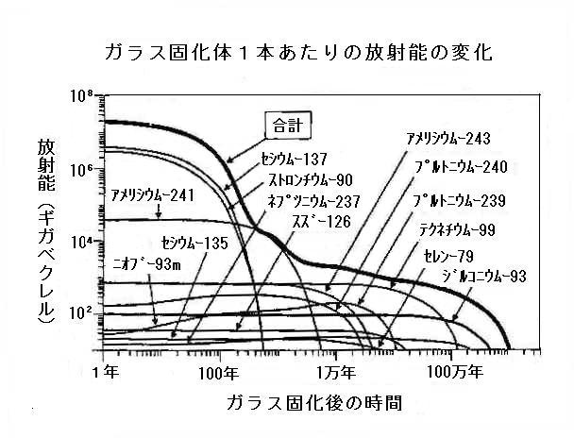
放射性廃棄物はセシウム・ストロンチウムで400年以上、多くが1万年以上かかってなくなる。

Slide 11
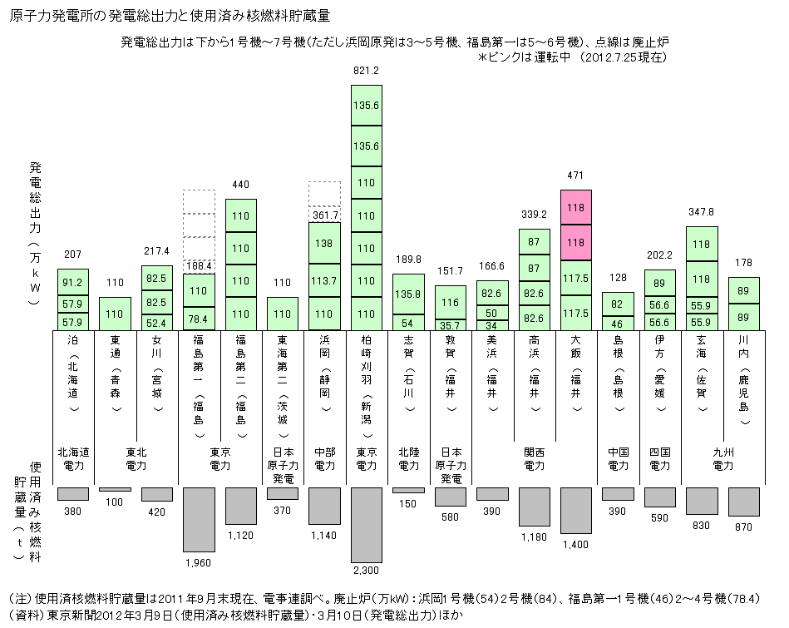
原発の発電出力と使用済み燃料量

Slide 12
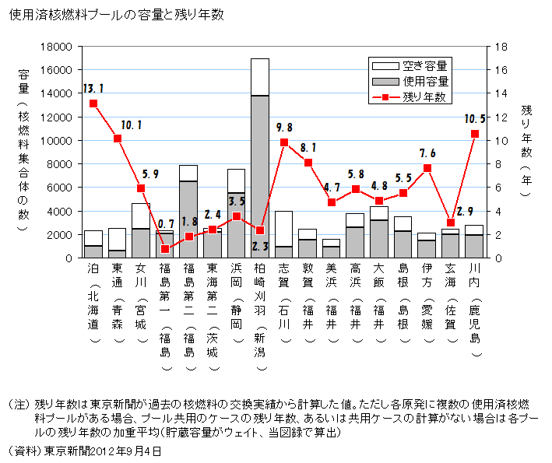
各原発における使用済燃料プールの容量と残り年数

Slide 13
現在最善と言われている処理法：乾式中間貯蔵
再処理よりはるかに安い。
フクシマでも乾式貯蔵施設は無事
燃料プールのように冷却の必要がない
50～100年間貯蔵し、其の後、次の対策
フランク・フォンヒッペル博士（ＩＰＦＭ共同議長）より引用

Slide 14
放射性廃棄物と再処理
再処理は、放射性廃棄物削減等には寄与しない。(むしろ廃棄処理を難しくする）
もんじゅのような増殖炉の商業化は不可能と電力会社も思っている。(増殖炉は再処理を必要とする）
使用済み燃料を貯蔵してから、地下処分場に直接処分した方が、再処理よりはるかに安い。
乾式中間貯蔵は、アメリカ、ドイツでも既に始めている。
フランク・フォンヒッペル博士（ＩＰＦＭ共同議長）より引用

Slide 15
まとめ
原発も原爆も同じです。
原発はゆっくりとした爆発で、爆発をコントロールできますが、止めさせる事は出来ません。
放射性廃棄物は、溜まり続け処分出来ていません。
現在、経産省も検討している世界的に受け入れられている乾式中間貯蔵が、現実的は唯一の手段と思われます。

